Slide 1
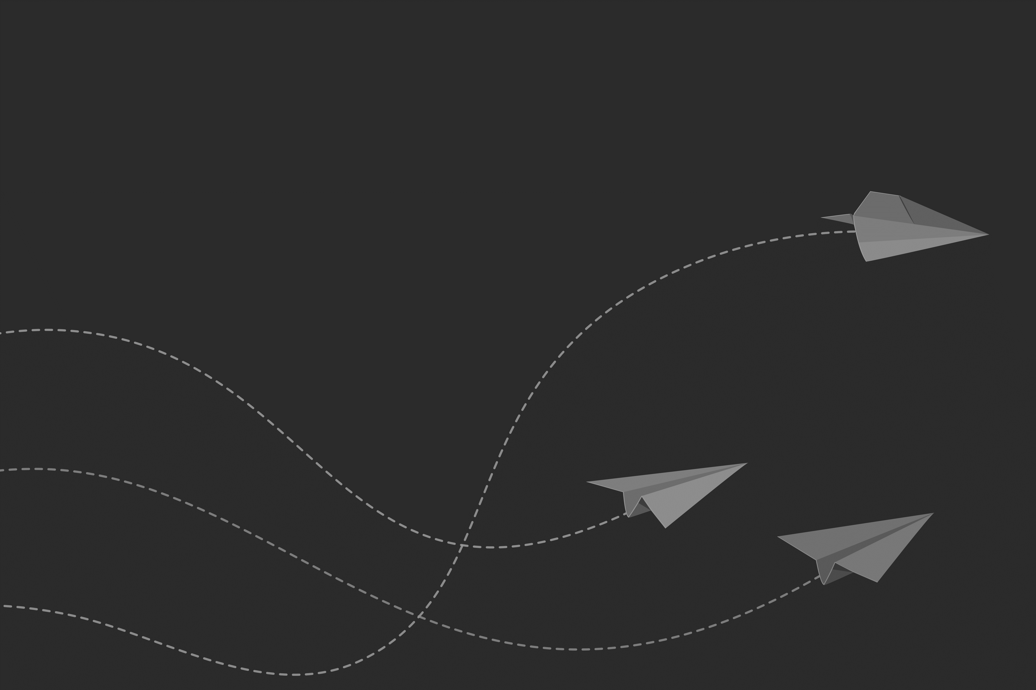
VORLAGE FÜR EINE CUSTOMER-JOURNEY-FALLSTUDIE FÜR POWERPOINT
[ NAME DER FALLSTUDIE ]
ERSTELLT VON
NAME
Erstellungsdatum: TT.MM.JJ

Slide 2
FALLSTUDIE
Mit dieser Vorlage können Benutzer*innen die gesamte Customer Journey abbilden: Sie können die Handlungen, Gedanken und Emotionen in jeder Phase erfassen. Sie können wertvolle Einblicke in das Verhalten der Kund*innen gewinnen und ihre Erfahrung mit Ihrem Produkt oder Ihrer Dienstleistung präsentieren.
 | BEWUSSTSEIN | INTERESSE | KAUFWUNSCH | KAUF | LOYALITÄT | KONSUM | TEILEN
HANDELN | Beschreiben Sie, welche Handlungen der*die Kund*in vornimmt, wenn er*sie zum ersten Mal auf Ihr Produkt/Ihre Dienstleistung aufmerksam wird. | Gehen Sie detailliert auf die Handlungen des Kunden bzw. der Kundin ein, wenn er*sie Interesse an Ihrem Produkt/Ihrer Dienstleistung zeigt. | Erläutern Sie die Schritte, die der*die Kund*in unternimmt, wenn sich aus dem Interesse für Ihr Produkt/Ihre Dienstleistung ein Kaufwunsch entwickelt. | Beschreiben Sie die Handlungen des Kunden bzw. der Kundin während des Kaufprozesses. | Erläutern Sie, wie der*die Kund*in seine*ihre Loyalität gegenüber Ihrer Marke oder Ihrem Produkt zeigt. | Beschreiben Sie detailliert das Verhalten des Kunden bzw. der Kundin bei der Nutzung Ihres Produkts/Ihrer Dienstleistung. | Erläutern Sie, wie und wann der*die Kund*in seine*ihre Erfahrungen mit anderen teilt.
DENKEN | Skizzieren Sie in dieser Phase die Gedanken oder Fragen des Kunden bzw. der Kundin zu Ihrem Produkt/Ihrer Dienstleistung. | Beschreiben Sie, was der*die Kund*in in Bezug auf Ihr Angebot erwägt oder recherchiert. | Gewähren Sie Einblicke in die Denkweise des Kunden bzw. der Kundin, sobald diese*r einen Kaufwunsch für das Produkt/die Dienstleistung hegt. | Skizzieren Sie an dieser Stelle die Überlegungen oder den Entscheidungsprozess des Kunden bzw. der Kundin. | Erläutern Sie, welche Faktoren dafür sorgen, dass der*die Kund*in treu bleibt oder wiederkommt. | Teilen Sie mit, welche Gedanken oder Meinungen der*die Kund*in während der Nutzung des Produkts/der Dienstleistung haben könnte. | Beschreiben Sie, welche Beweggründe oder Gedanken den Kunden bzw. die Kundin dazu bringen, seine*ihre Erfahrungen mit anderen zu teilen.
FÜHLEN | Erläutern Sie, was der*die Kund*in empfindet, wenn er*sie auf Ihr Produkt/Ihre Dienstleistung aufmerksam wird. | Veranschaulichen Sie die Emotionen oder Neigungen, während sein*ihr Interesse wächst. | Heben Sie den emotionalen Zustand hervor, der mit dem gesteigerten Wunsch verbunden ist. | Beschreiben Sie die Emotionen während des Kaufs. | Beschreiben Sie die emotionale Bindung oder Zufriedenheit des Kunden bzw. der Kundin, die für Kundentreue sorgt. | Heben Sie das emotionale Erlebnis des Kunden bzw. der Kundin während des Konsums hervor. | Veranschaulichen Sie die Emotionen, die der*die Kund*in empfindet, wenn er*sie das Produkt/die Dienstleistung empfiehlt oder darüber spricht.

Slide 3
HAFTUNGSAUSSCHLUSS Alle von Smartsheet auf der Website aufgeführten Artikel, Vorlagen oder Informationen dienen lediglich als Referenz. Wir versuchen, die Informationen stets zu aktualisieren und zu korrigieren. Wir geben jedoch, weder ausdrücklich noch stillschweigend, keine Zusicherungen oder Garantien jeglicher Art über die Vollständigkeit, Genauigkeit, Zuverlässigkeit, Eignung oder Verfügbarkeit in Bezug auf die Website oder die auf der Website enthaltenen Informationen, Artikel, Vorlagen oder zugehörigen Grafiken. Jegliches Vertrauen, das Sie in solche Informationen setzen, ist aus eigener Verantwortung.

